Slide 1
S čime sam se bavio?
PHP, Java, C++/C, JavaScript, Perl
Postgres, MySQL, SQLite, MS SQL
Linux, mreže, serveri, multimedija, Web, Poslovne aplikacije, Scientific aplikacije
http://vrodic.github.io/me/cv.html

Slide 2
S čime se bavim danas?
Web developer i server admin, Moj-Posao.net (Tau on-line d.o.o.)

Slide 3
Zašto promjeniti hosting kompaniju
Nemate root?
Imate stari OS?
Sporo vam rješavaju tickete?
Serveri opterećeni lošim legacy odlukama?
Cijena

Slide 4
Kakve zahtjeve imamo
60GB MySQL baze, 250GB podataka i još nekoliko manjih site-ova
Linux, novi PHP, MySQL, moderni web server, mogućnost da sami instaliramo dodatni SW (npr. Sphinx, Node, subversion, git)
Nismo CPU bound, uglavnom I/O bound, i to uglavnom DB I/O (write) bound
Dijeljeni storage kao na nekim virtualkama nije prihvatljiv zboj nepredvidljive IO latencije
DB I/O se može optimizirati in-memory operacijama (npr. držimo view i click countove u in-memory tablicama)

Slide 5
Alternative starom hostingu
Self hosting – puno posla (power i network backup, stabilni server room)
Kolokacija – manje posla, ali i dalje treba odabrati HW
Dedicated server kod neke hosting kompanije – možda ok
Virtualke – skupo za veće strojeve, neizvjesnost oko disk I/O latencija – one koje garantiraju I/O su skupe
AWS – skupo i traži poznavanje njihove arhitekture (npr. što gdje držati, koji točno MySQL oni imaju?)

Slide 6
Znači dedicated server
HW specs: RAID1, 32GB ECC RAM, Intel Xeon novije generacije
Imamo root, hoćemo li sami održavati verzije LAMP stacka? (Distribucije uglavnom imaju starije verzije, iako je moguće da se ovo popravlja)
Hoćemo li preko CLI-a sve administrirati ili preko nekog WEB panel-a? (s ozbirom na iskustvo kolega s Linux serverima, šef kaže cPanel, iako bi ja najradije čisti Debian + neku automatizaciju)

Slide 7
cPanel – love and hate
Jedini proprietary 3rd party SW u stacku (ima tko iskustva sa Webminom/Virtualminom ili drugim kliketušama?)
Puno magije kojoj treba vjerovati (automatic update SW-a, EasyApache upgrade itd)
WHM upravljanje strojem – cPanel – upravljanje korisnicima (accounti, domene, mailovi, DB)
EasyApache (održava Apache i PHP)
Nema podrške za clustering (jedino DNS ali to ne ide ako stroj radi i druge stvari – beskorisno, naš DNS je na posebnim mašinama)
Sve se može ručno, ali treba paziti kako (EasyApache npr. ima rawopts i razne pre/post per virtualhost direktive, no neki drugi servisi trebaju potpunu manualnu custom konfiguraciju)

Slide 8
cPanel cont. - limitacije
Nema više instanci MySQL-a preko WHM-a
Samo CentOS/RHEL
Od skriptnih jezika jedino je PHP održavan, ostalo treba ručno instalirati
Nema nginx-a
Nema high traffic PHP/Apache konfiguracije out of the box (suexec je spor, Apache/prefork/mod_ruid2 troši previše RAM-a)

Slide 9
Naš setup – PHP 5.5
PHP-FPM – spaja se sa Apache 2.4
/var/cpanel/easy/apache/rawopts/all_php5:
--enable-fastcgi
--enable-fpm
php-fpm.conf

Slide 10
Apache 2.4
MPM event (ok potrošnja memorije) i mod_proxy_fcgi za spajanje na PHP-FPM (stari fastcgi.com mod_fastcgi ne radi na 2.4)
/var/cpanel/easy/apache/rawopts/Apache2_4
--enable-proxy-fcgi=static
/usr/local/apache/conf/userdata/std/2/mojposao/moj-posao.net/custom.conf:
ProxyPassMatch ^/(.*\.php(/.*)?)$ fcgi://127.0.0.1:9000/home/site/public_html/$1
/scripts/rebuildhttpdconf && service httpd restart
Ili u .htaccess:
RewriteRule ^(.*) fcgi://127.0.0.1:9000/home/site/public_html/index.php/$1 [P]
net.ipv4.tcp_tw_reuse = 1 u /etc/sysctl.conf (ako ponestane localhost TCP portova zbog puno konekcija)

Slide 11
MySQL
cPanel ne dira my.cnf, ali ima na MySQL-u neke svoje baze (eximstats, cphulkd, leechprotect, horde itd)
Nema neki pametni backup za velike baze
innobackupex treba samostalno održavati
Upgrade baze sa 5.5 na 5.6 je napravio Ok, minor update-ove isto.

Slide 12
cPanel – Razno
Mailovi (incoming outgoing, webmail, mailing liste, SPF, DKIM) – Ok
Security (security advisor, opcionalni ConfigServer Security&Firewall plugin) – Ok
Backup nije optimalan za velike site-ove (uvijek kopiranje svega), mi imamo custom rješenje, ali r1soft je isto vjerovatno OK
Šaljemo puno mailova a za to je dobro prebaciti exim spool u RAMdisk (https://github.com/Exim/exim/wiki/MakeEximFast)
cPanel provjerava integritet raznih RPM paketa, to troši dio FS cache-a

Slide 13
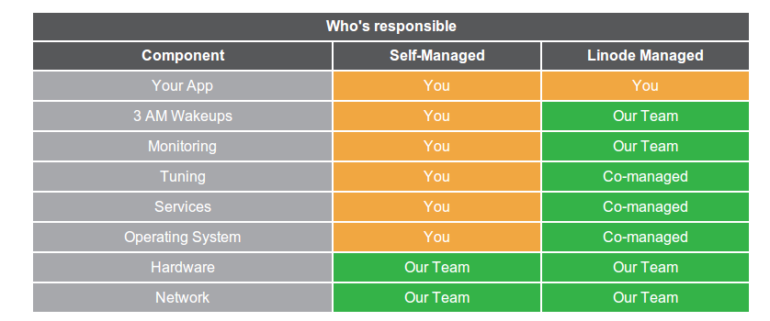
I kako je prošlo?
Uzeli smo “Managed cPanel” i nadali se ovom

Slide 14
A dobili.
Ooops, nismo instalirali patch za bug u mrežnom driveru (http://bugs.centos.org/view.php?id=6810), pa se srušila mreža
Oops, nismo instalirali niti monitoring skriptu, tako da nismo niti znali da vam server ne radi
Oops, srušio nam se DNS server, a nije već mjesecima

Slide 15
A dobili cont. (spam)
Sram vas bilo, hotmail.com vas je stavio na listu spammera jer prvi put vidi vašu IP adresu (iako ista domena sa ispravnim SPF-om šalje iste mailove već godinama na hotmail.com), sad ste na našoj black listi, prestanite spammati ili ćemo vas ugasiti (iako svaki mail ima unsubscribe opciju)
I tako se mi prijavili u live.com Junk Mail reporting program i saznali.... Da 1 od 20k poslanih mailova korisnici označe kao spam. Hotmail.com treba vremena da počne vjerovati novom ip-u (nekoliko tjedana).

Slide 16
Ipak
Izgladili smo stvari i sad je “OK”.
Sitnice i dalje ne štimaju :
  njihova skripta za exim stats baca warninge
  šalju mailove da napravimo upgrade PHP-a jer su detektirali da imamo staru verziju – iako smo već napravili upgrade
  mi ne možemo vidjeti status njihovih monitoring skripti pa im moramo vjerovati da npr. kako treba prate zdravlje RAID array-a

Slide 17
Zaključak
Dobili brži noviji, jači, veći HW za 3x manje novca nego prije
Svi hosteri imaju svojih problema
Ako plaćate 30 USD za managed uslugu a admini rade u USA za USA plaću, moguće je da managed usluga neće biti vrhunska
cPanel – klikanje radi, ali treba i custom setup za velike i prometne site-ove – upitno ima li smisla
sretni smo što imamo kontrolu nad vlastitim serverom
bili bi još sretniji da nam je netko ovu uslugu ponudio u HR – HR hosting je uglavnom skuplji, niti za 2x više novca ne možemo dobiti usporedivo jak HW

